Slide 1
VI RETIRO ANUAL DE MIEMBROS DEL MCP-ES
Acciones de la Unidad de Prevención y Control de la Tuberculosis y Enfermedades Respiratorias
Dr. Julio Garay Ramos
Jefe Unidad de Prevención y Control de la Tuberculosis/MINSAL
15 de noviembre de 2023

Slide 2
Viceministerio de Gestión y Desarrollo en Salud
Dirección de Gestión y Políticas de Salud
Unidad Prevención y Control de la Tuberculosis y Enfermedades Respiratorias
Principales Acciones de la Unidad de Prevención y Control de la Tuberculosis y Enfermedades Respiratorias

Slide 3
1
Rectoría
2
Gestión y Coordinación
Acciones
Capacitación y formación
de recursos
3
Monitoreo, evaluación y
vigilancia epidemiológica
4

Slide 4
1. Rectoría
Elaboración, revisión, actualización y ajustes de los instrumentos técnico jurídicos, según las directrices recientes de la OMS/ OPS, entre otros (Normas, lineamientos, manuales, guías, protocolos, estándares).
Dirigir la elaboración del Planes Estratégicos Nacionales Multisectoriales para el Control de la Tuberculosis en El Salvador.
Socialización de las actualizaciones de documentos técnico jurídicos al Sistema Nacional Integrado de Salud.

Slide 5
Elaboración, revisión, actualización y ajustes de los instrumentos técnico jurídicos, según las directrices recientes de la OMS/ OPS,

Slide 6
Elaboración, revisión, actualización y ajustes de los instrumentos técnico jurídicos, según las directrices recientes de la OMS/ OPS,

Slide 7
Elaboración, revisión, actualización y ajustes de los instrumentos técnico jurídicos, según las directrices recientes de la OMS/ OPS,

Slide 8
2. Gestión y Coordinación (1/3)
Coordinar la lucha contra la Tuberculosis a nivel nacional en el sistema Nacional de salud y otros proveedores de salud públicos y privados.
Coordinación interinstitucional con ISSS, DGCP, BM, COSAM, Hospitales privados, para la prestación de servicios bajo los marcos regulatorios nacionales.
Coordinación con instituciones cooperantes como: OPS, OMS, CICR, ONUSIDA, ONGS, Sociedad civil, entre otros. Para la validación de estándares, reporte mundial, reuniones regionales, marco de rendición de cuentas, seguimiento a compromisos regionales, seguimientos a acuerdos de Naciones Unidas, reporte de indicadores internacionales, Objetivos de Desarrollo Sostenibles y reporte de cumplimiento de metas).

Slide 9
2. Gestión y Coordinación (1/3)
Gestión orientada al logro del enfoque de abordaje integral de salud; en busca de una “Salud Universal”.
Gestión de sostenibilidad y resiliencia; para la preparación de la respuesta de Programa ante las pandemias y desastres.
Elaboración de proyectos en conjunto con la DGP para atención de las PPL (Planes contingenciales).

Slide 10
2. Gestión y Coordinación (2/3)
Elaboración de subvenciones para el Fondo Mundial.
Negociación de las subvenciones con la cooperación externa con el Fondo, con otros cooperantes como CICR, entre otros.
Elaboración presupuestaria para compra de bienes y servicios, medicamentos e insumos con fondos GOES según requerimientos
Elaboración y seguimiento de convenios interinstitucionales (Ministerio de Seguridad Pública, Asilos, Municipalidades entre otros).

Slide 11
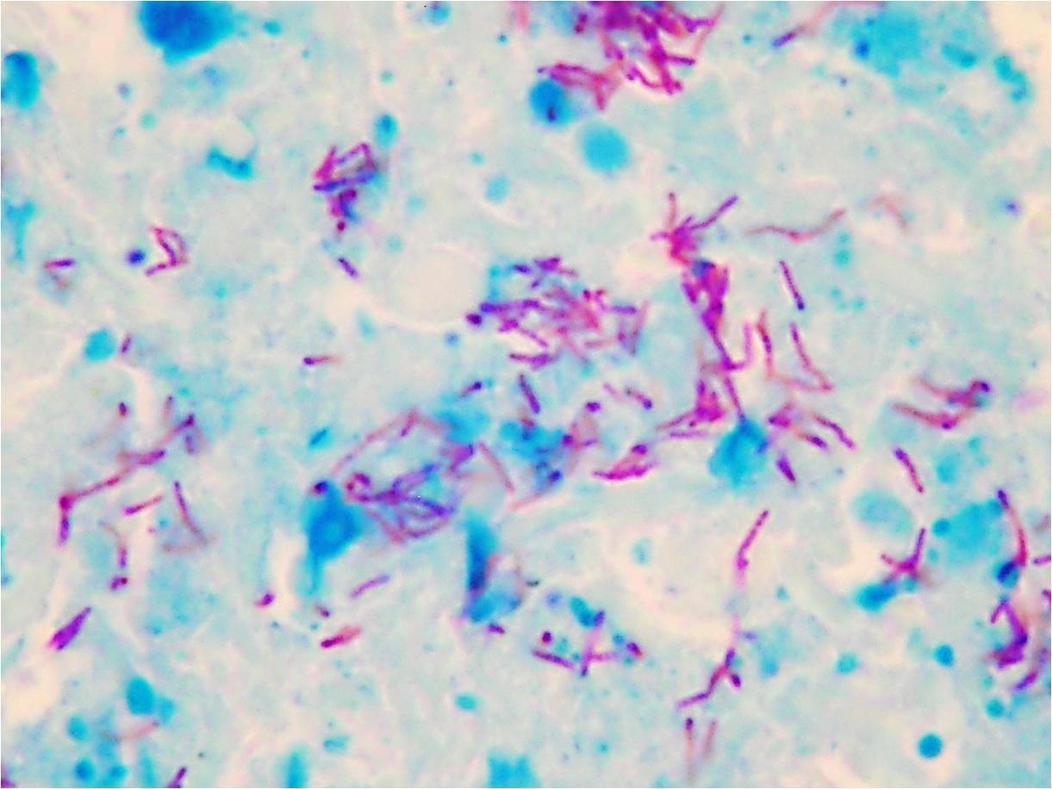
2. Gestión y Coordinación (3/3)
Gestión de compra de medicamentos.
Gestión de integración de nuevas tecnologías y adquisición de insumos de laboratorio.

Slide 12
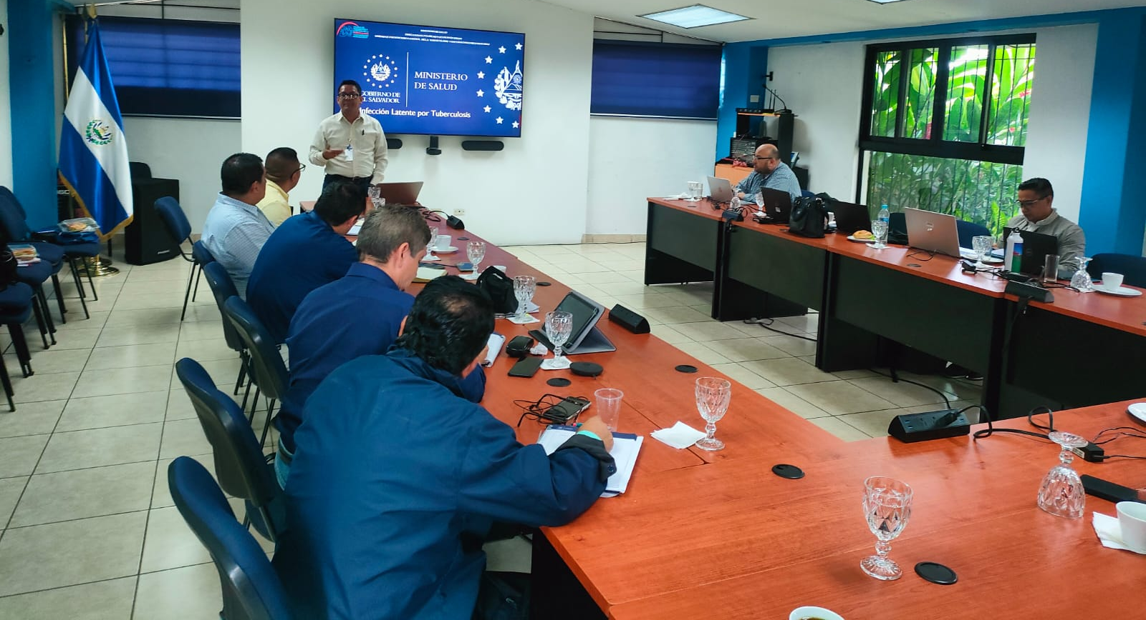
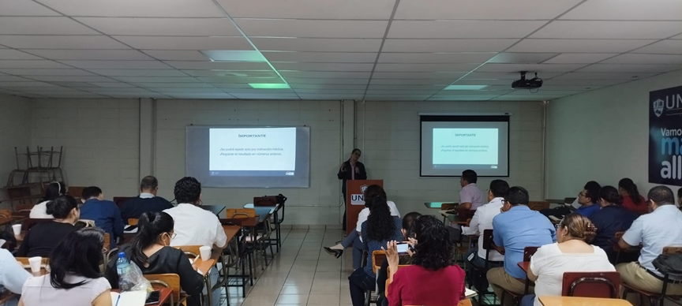
3. Capacitación y formación de recursos (1/2)
Formación de recursos de la Unidad en áreas especificas que conducen componentes tales como (TB/ VIH, TB Pediátrica, anteproyectos de ley, TB /MDR, Respiratorias Crónicas Asma EPOC, TB/ diabetes, APP, control de infecciones, directrices sobre ILTB, Engage Tb, Tb docencia, comités nacionales, red pediátrica en TB, TB Migrantes, TB Red de enfermería, Mega TB, Diseño sistemas de información en TB, DQR, actualización de PENMTB)
Diplomados de tb e investigación
Cursos internacionales

Slide 13
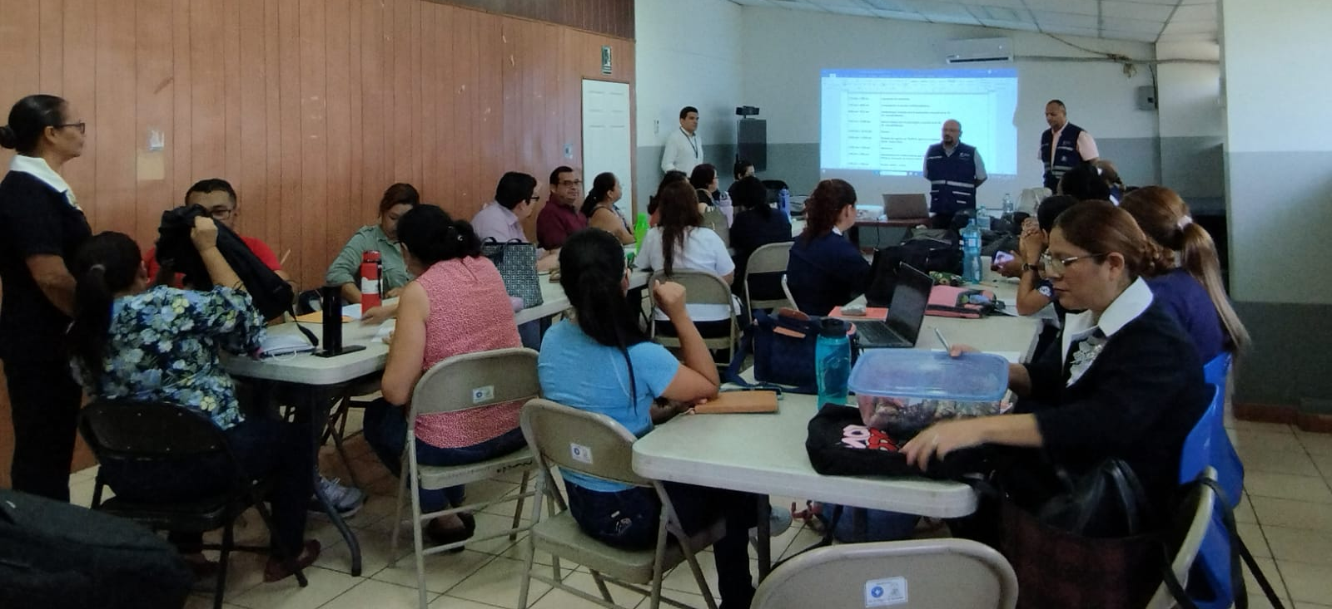
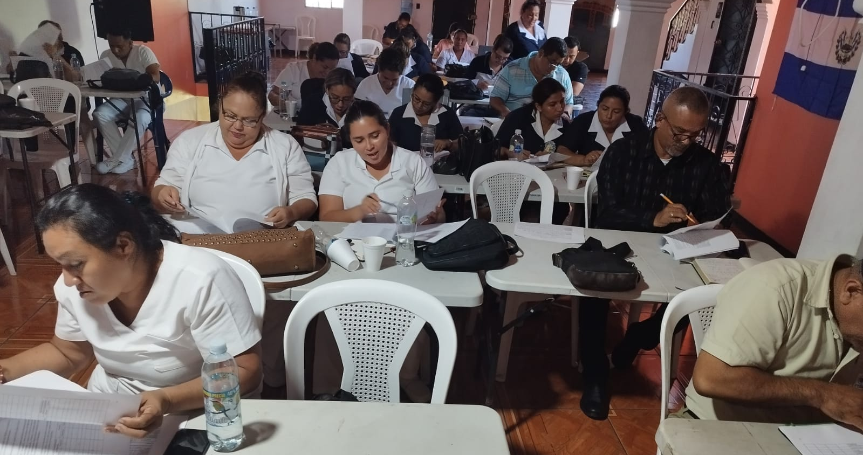
3. Capacitación y formación de recursos (2/2)
Asesoría, capacitación de recursos, actualización de procedimientos relacionados con la TB (para la actualización de cualquier documento se cuenta con asesoría de OPS, se validad con programas, instituciones y proveedores de salud).
Capacitación sobre Manejo del stress, salud mental, enfoque de genero derechos Humamos, libe de explotación y acoso sexual, diversidad sexual.

Slide 14
4. Monitoreo, evaluación y vigilancia epidemiológica
Vigilancia epidemiológica de la TB, coinfección TB/VIH y TB/comorbilidades.
Supervisión, monitoreo y
Evaluaciones de Programa de TB: Por SIBASI y Regiones.
Reportes epidemiológicos para la OMS
Reportes programáticos de proyectos Fondo Mundial y otros cooperantes.
Seguimiento y reportes de los indicadores del marco de desempeño como contraparte en las subvenciones del Fondo Mundial

Slide 16
GRACIAS

